Slide 1
第六讲 程序的表示

Slide 2
1、 IA-32浮点操作

Slide 3
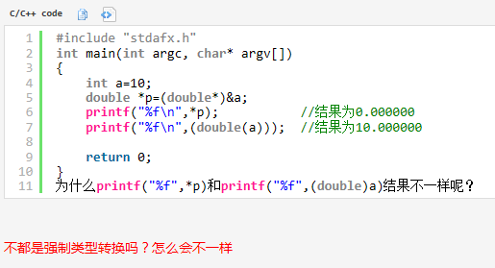
IA-32浮点操作
关键差别在于一条指令：
fldl 和 fildl

Slide 4
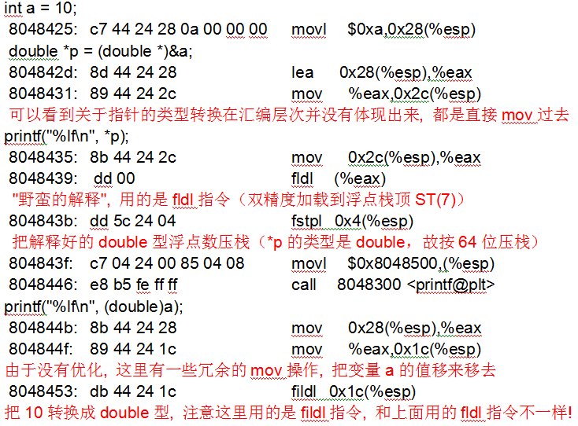
IA-32浮点操作举例
0

Slide 5
Floating-Point Instruction Set
Floating-point instruction names begin with letter F
The second letter of the instruction indicates how a memory operand is to be interpreted: B indicates a BCD operand, and I indicates a binary integer operand. If neither is specified, the memory operand is assumed to be in real-number format. For example, FILD operates on integers, and FLD operates on real numbers.
FLD (load floating-point value) instruction copies a floating-point operand to the top of the FPU stack [known as ST(0)].
FST (store floating-point value) instruction copies a floating-point operand from the top of the FPU stack into memory.
FSTP (store floating-point value and pop) instruction copies the value in ST(0) to memory and pops ST(0) off the stack.

Slide 6
IA-32和x86-64的比较
例：以下是一段C语言代码：
#include <stdio.h>
main()
{
double a = 10;
printf("a = %d\n", a);
}
在IA-32上运行时，打印结果为a=0
在x86-64上运行时，打印一个不确定值
为什么？
10=1010B=1.01×2³
阶码e=1023+3=10000000010B
10的double型表示为：
0 10000000010 0100…0B
即4024 0000 0000 0000H
先执行fldl，再执行fstpl
fldl：局部变量区→ST(0)
fstpl：ST(0) →参数区
在IA-32中a为float型又怎样呢？先执行flds，再执行fstpl
即：flds将32位单精度转换为80位格式入浮点寄存器栈，fstpl再将80位转换为64位送存储器栈中，故实际上与a是double效果一样！

Slide 7
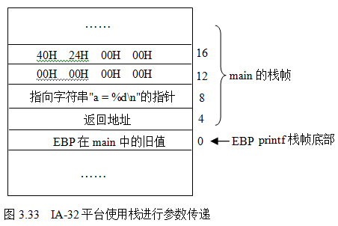
IA-32过程调用参数传递
打印结果总是全0
参数2
参数1
a的机器数对应十六进制为：40 24 00 00 00 00 00 00H

Slide 8
2、过程的调用

Slide 9
过程调用的机器级表示
以下过程（函数）调用对应的机器级代码是什么？
如何将t1(125)、t2(80)分别传递给add中的形式参数x、y
add函数执行的结果如何返回给caller?
int add ( int x, int y ) {
return x+y;
}
int main ( ) {
int t1 = 125;
int t2 = 80;
int sum = add (t1, t2);
return sum;
}
main： add：
存放参数 取出参数
调出add执行 执行
存返回结果
返回main
add
main

Slide 10
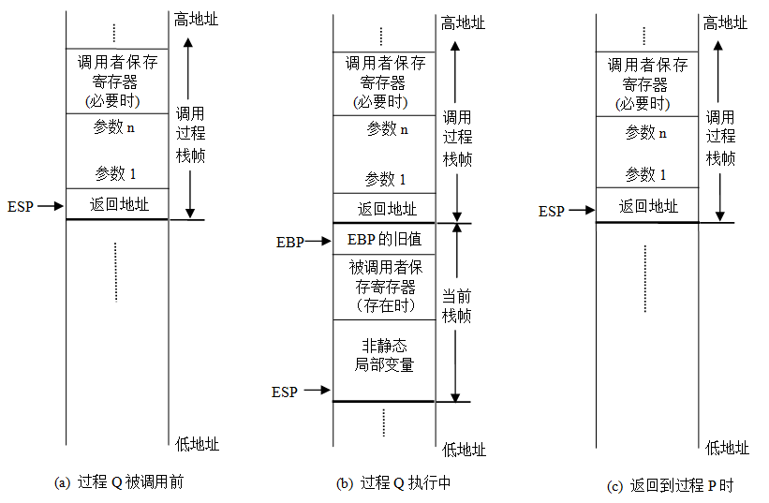
过程调用的机器级表示
过程调用过程中栈和栈帧的变化 (Q为被调用过程)
①
②
⑤
③
Q(参数1，…，参数n);

Slide 11
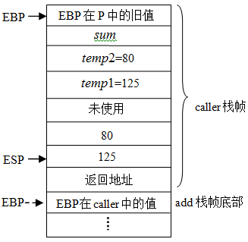
一个简单的过程调用例子
int add ( int x, int y ) {
return x+y;
}
int caller ( ) {
int t1 = 125;
int t2 = 80;
int sum = add (t1, t2);
return sum;
}
add
caller
caller
帧底
-4
-8
-12
-16
caller：
pushl %ebp
movl %esp, %ebp
subl $24, %esp
movl $125, -12(%ebp)
movl $80, -8(%ebp)
movl -8(%ebp), %eax
movl %eax, 4(%esp)
movl -12(%ebp), %eax
movl %eax, (%esp)
call add
movl %eax, -4(%ebp)
movl -4(%ebp), %eax
leave
ret
准备阶段
-20
ESP+4
分配局部变量
准备入口参数
返回参数总在EAX中
准备返回参数
add函数开始是什么？
pushl %ebp
movl %esp, %ebp
结束阶段
movl %ebp, %esp
popl %ebp

Slide 12
逆向工程举例
int function_test( unsigned x)
{
int result=0;
int i；
for ( ① ; ② ; ③ ) {
④ ；
}
return result;
}
movl 8(%ebp), %ebx
movl $0, %eax
movl $0, %ecx
.L12:
leal (%eax,%eax), %edx
movl %ebx, %eax
andl $1, %eax
orl %edx, %eax
shrl %ebx
addl $1, %ecx
cmpl $32, %ecx
jne .L12
① 处为i=0，② 处为i≠32，③ 处为i++。
入口参数 x 在EBX中，返回参数 result 在EAX中。LEA实现“2*result”，即：将result左移一位；第6和第7条指令则实现“x&0x01”；第8条指令实现“result=(result<<1) | (x & 0x01)”，第9条指令实现“x>>=1”。综上所述，④ 处的C语言语句是“result=(result<<1) | (x & 0x01); x>>=1;”。

Slide 13
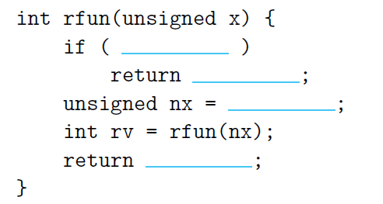
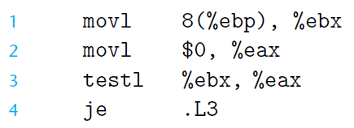
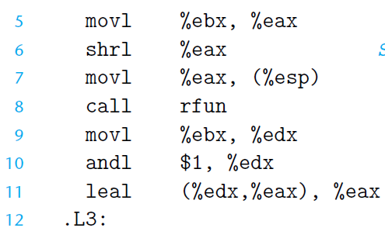
已知递归函数refunc的C语言代码框架和汇编代码如下：
思考题1
x ==0
0
x >>1
x & 0x1 + rv
填写C代码中缺失部分，并说明函数的功能

Slide 14
3、数组的表示

Slide 15
数组的分配和访问
数组元素在内存的存放和访问
例如，定义一个具有4个元素的静态存储型 short 数据类型数组A，可以写成“static short A[4];”
第 i（0≤i≤3）个元素的地址计算公式为&A[0]+2*i。
假定数组A的首地址存放在EDX中，i 存放在ECX中，现要将A[i]取到AX中，则所用的汇编指令是什么？
movw (%edx, %ecx, 2), %ax
其中，ECX为变址（索引）寄存器，在循环体中增量
比例因子是2！

Slide 16
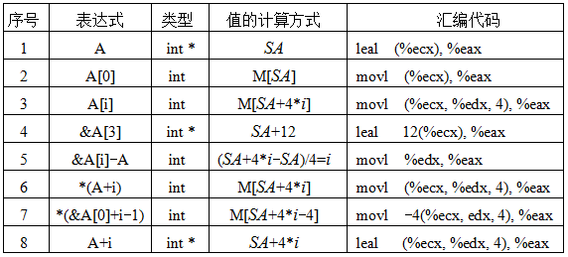
数组元素在内存的存放和访问
数组与指针
问题：
假定数组A的首址SA在ECX中，i在EDX中，表达式结果在EAX中，各表达式的计算方式以及汇编代码各是什么？
2、3、6和7对应汇编指令都需访存，指令中源操作数的寻址方式分别是“基址”、“基址加比例变址”、“基址加比例变址”和“基址加比例变址加位移”的方式，因为数组元素的类型为int型，故比例因子为4。

Slide 17
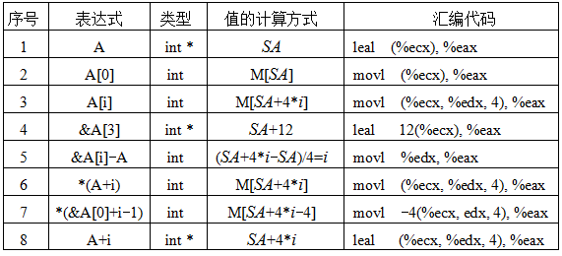
数组元素在内存的存放和访问
数组与指针
假设A首址SA在ECX，i 在EDX，结果在EAX
2、3、6和7对应汇编指令都需访存，指令中源操作数的寻址方式分别是“基址”、“基址加比例变址”、“基址加比例变址”和“基址加比例变址加位移”的方式，因为数组元素的类型为int型，故比例因子为4 。

Slide 18
假设短整型数组S的起始地址As和索引i分别存放在寄存器%edx和%ecx中，操作结果存放在寄存器%eax或%ax中。请写出下列表达式的类型、值和汇编语句。
思考题2
表达式 | 类型 | 值 | 汇编代码
S
S+i
S[i] | short | M[A_{S}+2*i] | movw (%edx, %ecx, 2), %ax
&S[10]
&S[i+2] | short * | A_{S}+2*i+4 | leal 4(%edx, %ecx, 2), %eax
&S[i]-S
S[4*i+4]
*(S+i-2)
short *
As
leal (%edx) %eax
short *
A_{S} +i*2
leal (%edx, %ecx, 2) %eax
short *
A_{S} +20
leal 20(%edx) %eax
int
i
leal ( ,%ecx, 1) %eax
short
M[A_{S} +8*i+8]
movw 8(%edx, %ecx, 8) %eax
short
M[A_{S} +2*i-4]
movw -4(%edx, %ecx, 2) %eax

Slide 19
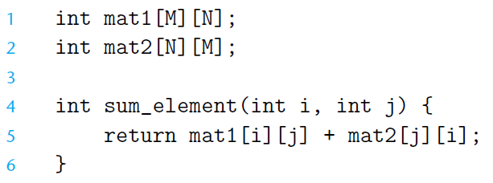
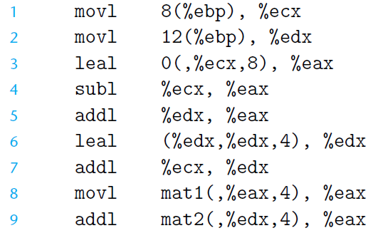




假设函数sum_element的部分C代码如下，其中，M和N是用#define声明的常数。根据汇编代码，确定M和N的值。
思考题3

Slide 20
4、结构体、联合体的表示

Slide 21
结构体数据的分配和访问
结构体成员在内存的存放和访问
分配在栈中的auto结构型变量的首地址由EBP或ESP来定位
分配在静态区的结构型变量首地址是一个确定的静态区地址
结构型变量 x 各成员首址可用“基址加偏移量”的寻址方式
struct cont_info {
char id[8];
char name [12];
unsigned post;
char address[100];
char phone[20];
};
若变量x分配在地址0x8049200开始的区域，那么x=&(x.id)=0x8049200（若x在EDX中）
&(x.name)= 0x8049200+8=0x8049208
&(x.post)= 0x8049200+8+12=0x8049214
&(x.address)=0x8049200+8+12+4=0x8049218
&(x.phone)=0x8049200+8+12+4+100=0x804927C
struct cont_info x={“0000000”, “ZhangS”, 210022, “273 long street, High Building #3015”, “12345678”}；
x初始化后，在地址0x8049208到0x804920D处是字符串“ZhangS”， 0x804920E处是字符‘\0’，从0x804920F到0x8049213处都是空字符。
“unsigned xpost=x.post;”对应汇编指令为“movl 20(%edx), %eax”

Slide 22
联合体数据的分配和访问
联合体各成员共享存储空间，按最大长度成员所需空间大小为目标
union uarea {
char c_data;
short s_data;
int i_data;
long l_data;
};
IA-32中编译时，long和int长度一样，故uarea所占空间为4个字节。而对于与uarea有相同成员的结构型变量来说，其占用空间大小至少有11个字节，对齐的话则占用更多。
通常用于特殊场合，如，当事先知道某种数据结构中的不同字段的使用时间是互斥的，就可将这些字段声明为联合，以减少空间。
但有时会得不偿失，可能只会减少少量空间却大大增加处理复杂性。

Slide 23
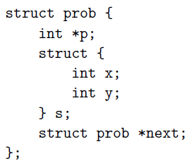
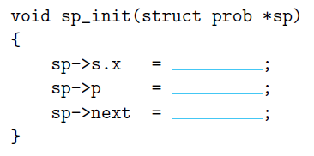
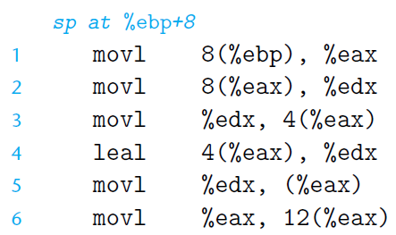
思考题4
请问：1、各成员的偏移量？ 2、跟据汇编代码判断划线处应为什么？

Slide 24
思考题5
表达式EXPR | TYPE类型 | 汇编指令序列
uptr->s1.x | int | movl (%eax), %eax movl %eax, (%edx)
uptr->s1.y | short
&uptr->s1.z | short *
uptr->s2.a | short*
uptr->s2.a[uptr->s2.b] | short
*uptr->s2.p | char
movw 4(%eax), %ax
movl %ax, (%edx)
leal 6(%eax), %eax
movl %eax, (%edx)
movl %eax (%edx)
假设函数getvalue 的入口参数uptr 和dst 分别被装入寄存器EAX 和EDX 中，仿照例子填写右表，
movl 4(%eax), %ecx
movw (%eax, %ecx, 2), %ax
movw %ax (%edx)
movl 8(%eax), %eax
movb (%eax), %al
movb %al, (%edx)

Slide 25
5、缓冲区溢出

Slide 26
越界访问和缓冲区溢出
C语言中的数组元素可使用指针来访问，因而对数组的引用没有边界约束，也即程序中对数组的访问可能会有意或无意地超越数组存储区范围而无法发现。
数组存储区可看成是一个缓冲区，超越数组存储区范围的写入操作称为缓冲区溢出。
例如，对于一个有10个元素的char型数组，其定义的缓冲区有10个字节。若写一个字符串到这个缓冲区，那么只要写入的字符串多于9个字符（结束符‘\0’占一个字节），就会发生“写溢出”。
缓冲区溢出是一种非常普遍、非常危险的漏洞，在各种操作系统、应用软件中广泛存在。
缓冲区溢出攻击是利用缓冲区溢出漏洞所进行的攻击行动。利用缓冲区溢出攻击，可导致程序运行失败、系统关机、重新启动等后果。

Slide 27
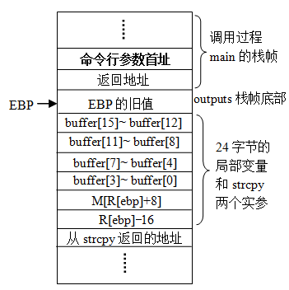
越界访问和缓冲区溢出
造成缓冲区溢出的原因是程序没有对栈中作为缓冲区的数组进行越界检查。
举例：利用缓冲区溢出转到自设的程序hacker去执行
outputs漏洞：当命令行中字符串超21个字符时，使用strcpy函数就会使缓冲buffer造成写溢出并破坏返址
#include "stdio.h"
#include "string.h"
void outputs(char *str)
{
char buffer[16];
strcpy(buffer,str);
printf("%s \n", buffer);
}
void hacker(void)
{
printf("being hacked\n");
}
int main(int argc, char *argv[])
{
outputs(argv[1]);
return 0;
}
16+4+1=21

Slide 28
越界访问和缓冲区溢出
反汇编得到的outputs汇编代码
1 0x080483e4 <outputs+0>: push %ebp
2 0x080483e5 <outputs+1>: mov %esp,%ebp
3 0x080483e7 <outputs+3>: sub $0x18,%esp
4 0x080483ea <outputs+6>: mov 0x8(%ebp),%eax
5 0x080483ed <outputs+9>: mov %eax,0x4(%esp)
6 0x080483f1 <outputs+13>: lea 0xfffffff0(%ebp),%eax
7 0x080483f4 <outputs+16>: mov %eax,(%esp)
8 0x080483f7 <outputs+19>: call 0x8048330 <__gmon_start__@plt+16>
9 0x080483fc <outputs+24>: lea 0xfffffff0(%ebp),%eax
10 0x080483ff <outputs+27>: mov %eax,0x4(%esp)
11 0x08048403 <outputs+31>: movl $0x8048500,(%esp)
12 0x0804840a <outputs+38>: call 0x8048310
13 0x0804840f <outputs+43>: leave
14 0x08048410 <outputs+44>: ret
栈中分配了24B的空间
将strcpy的两个实参入栈
将printf的两个实参入栈
若strcpy复制了25个字符到buffer中，并将hacker首址置于结束符‘\0’前4个字节，则在执行strcpy后，hacker代码首址被置于main栈帧返回地址处，当执行outputs代码的ret指令时，便会转到hacker函数实施攻击。

Slide 29
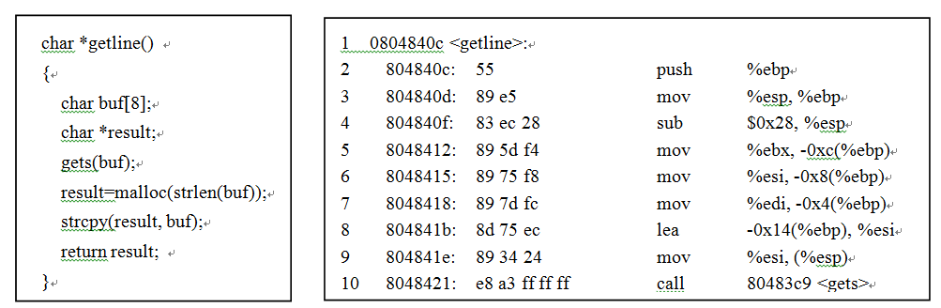
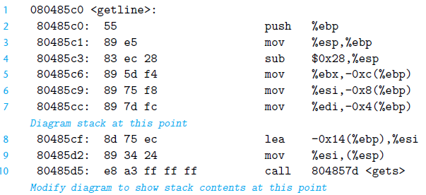
思考题6
假定有一个调用过程P调用了函数getline，其返回地址为0x8048643，执行call指令调用getline时，部分寄存器的内容如下：R[ebp]=0xbffffc94，R[ebx]=0x1，R[esi]=0x3，R[edi]=0x2。执行程序时从标准输入读入的一行字符串为“012345678901234567890123”，此时，程序会发生段错误（segmentation fault）并中止执行，经调试确认错误是在执行getline的ret指令时发生的。回答下列问题或完成下列任务。
1、画出第7行和第10行汇编指令后栈中的信息存放情况
2、假如程序不发生段错误，则正确的返回地址是什么？，错误的返回地址是什么？
3、执行完第10行汇编指令后，哪些寄存器的内容已被破坏？

Slide 30
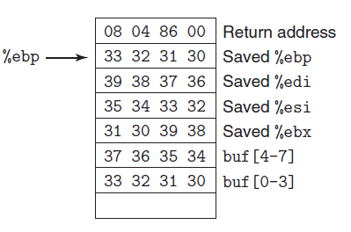
1、第7行和第10行汇编指令后栈帧情况
2、假如程序不发生段错误，则正确的返回地址是0x8048643 ，错误的是0x08048600 ？
3、这些寄存器被破坏

